Slide 1
Эхо революции

Slide 2
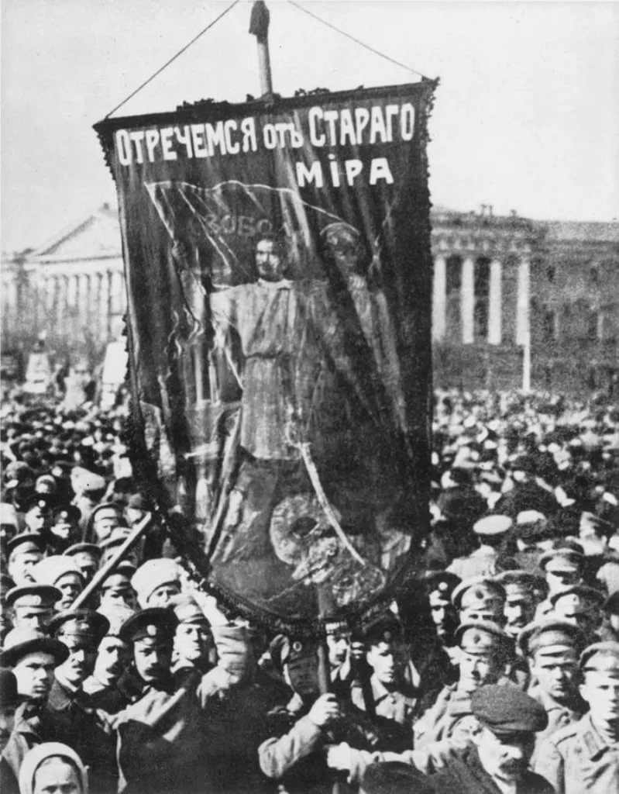
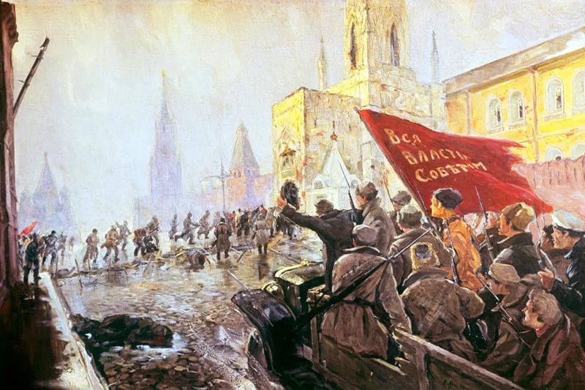
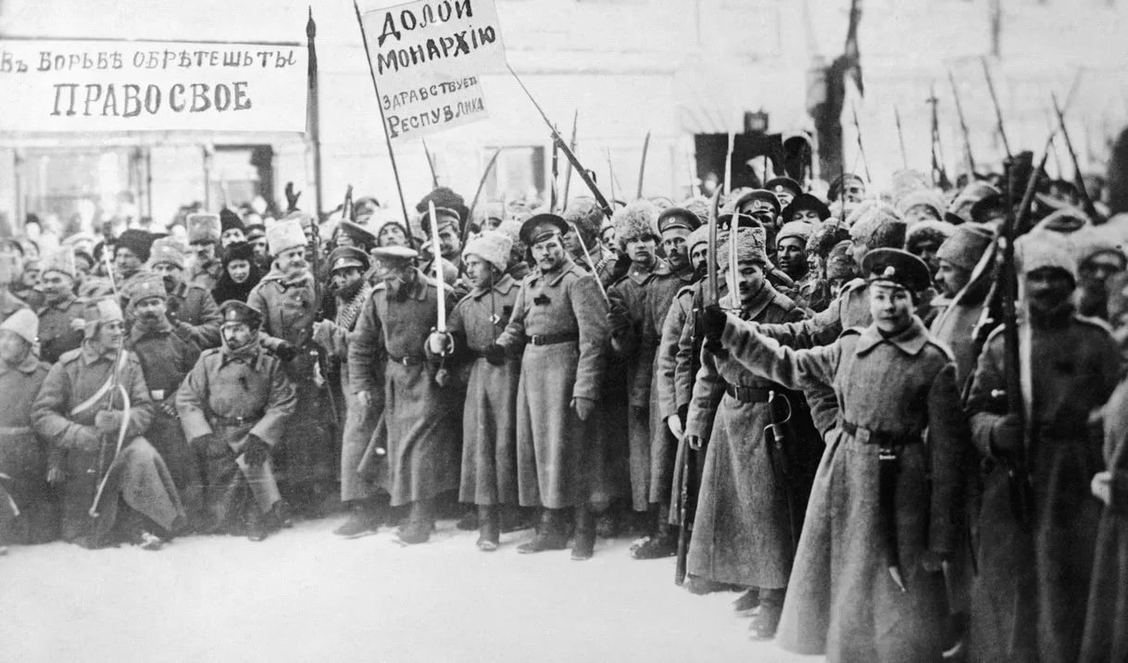
Построим новую жизнь с револьвером и саблей в руках
Революция. Террор.
Гражданская война - на алтарь коммунизма.

Slide 3
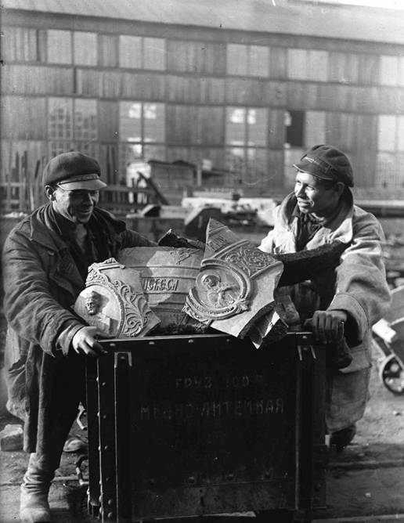
Первой под удар революции попала Церковь
Колокола на переплавку
Иконы в топку

Slide 4
Прощай, хранитель русской славы!
Храм Христа Спасителя - символ Святой Руси, духовная опора «старого мира», который большевики спешили разрушить до основания.

Slide 5
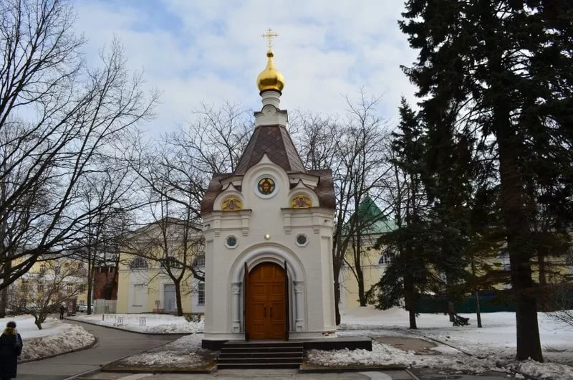
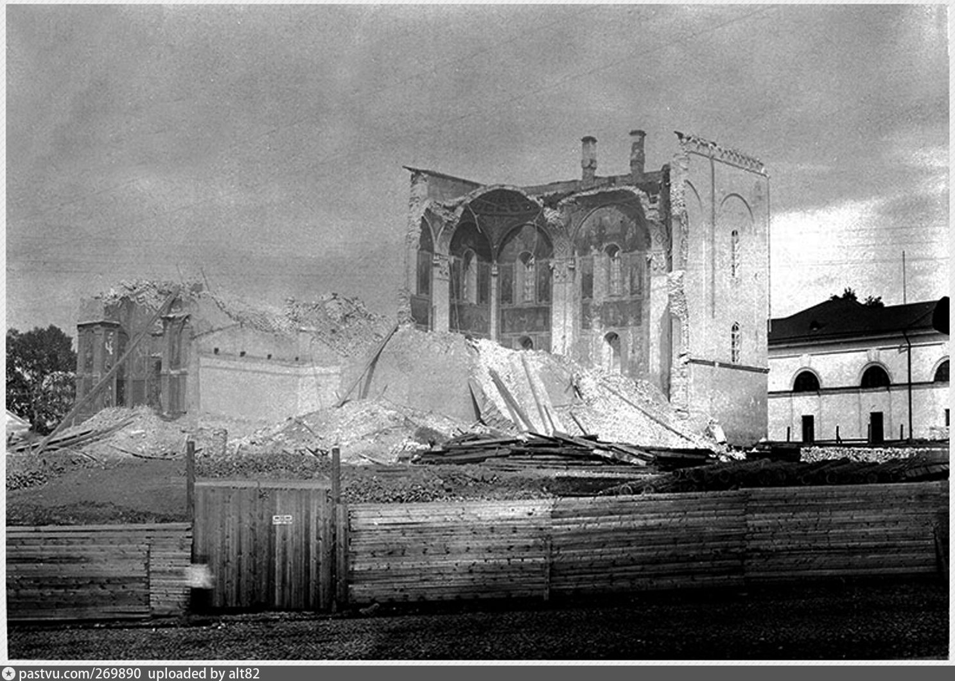
Главный собор Нижнего Новгорода. В революцию пострадал первым

Slide 6
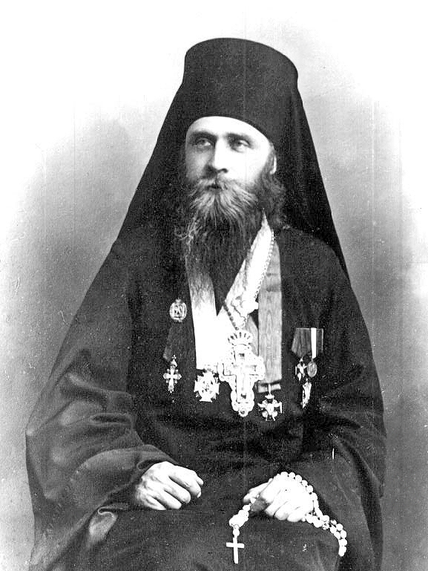
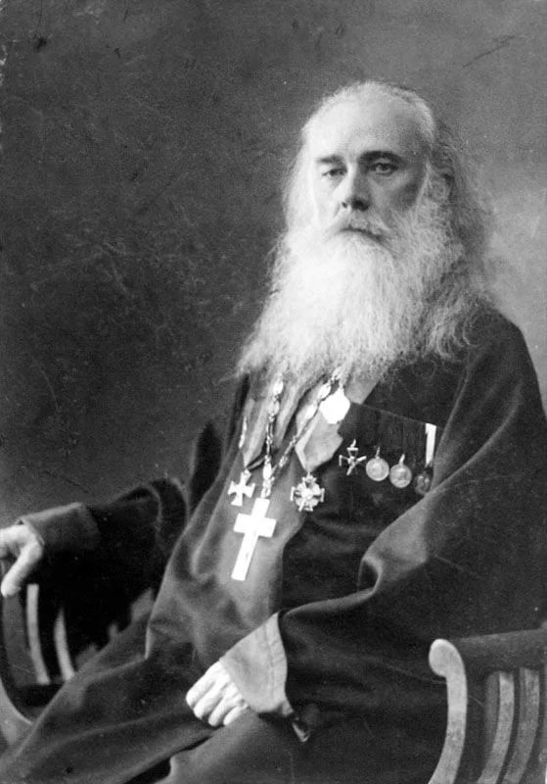
Епископ Лаврентий, Алексей Нейдгард и протоиерей Алексей Порфирьев расстреляны 6 ноября 1918 года
Они подписали воззвание к пастве, призывающее протестовать против закрытия православных храмов, монастырей и конфискации церковного имущества. Отцу Алексею предложили снять сан в обмен на жизнь, но он наотрез оказался.

Slide 7
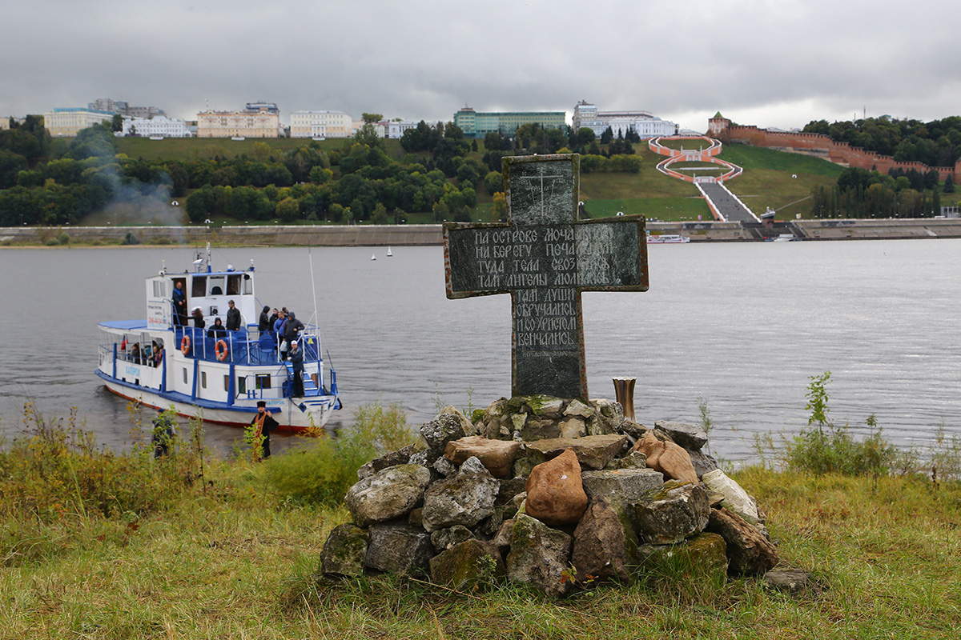
Большевики уничтожали не только храмы, но и людей, исповедующих христианскую веру.
После революции в нижегородской области пострадало 2650 священнослужителей, монашествующих и мирян. Более полутора тысяч было расстреляно. Остальные были отправлены в лагеря и ссылки. На сегодняшний день канонизировано 50 человек.

Slide 8
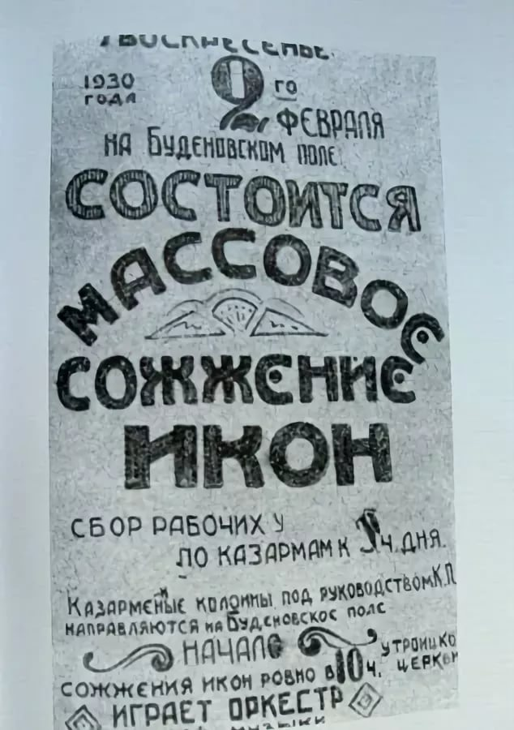
Активная борьба с религией велась через антирелигиозную пропаганду.
Если школьник ходил в на Пасху в церковь, его могли заклеймить позором. Школьный учитель обязан был быть воинствующим безбожником, который должен отторгать детей от Русской Православной Церкви, разоблачать церковные Таинства, религиозные обряды и праздники, христианский образ жизни. В школе организовывали группы юных воинствующих безбожников.

Slide 9
Жертвой революции стала семья императора Николая II
Придя к власти, большевики арестовали свергнутого после февраля 1917 года монарха и его семью, держали несколько месяцев под арестом в Екатеринбурге. В ночь с 16 на 17 июля расстреляли, без суда и следствия. Революцией был положен конец монархии и многодетной семье, в которой жила любовь и взаимная поддержка.

Slide 10
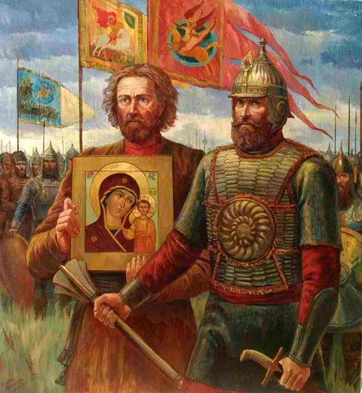
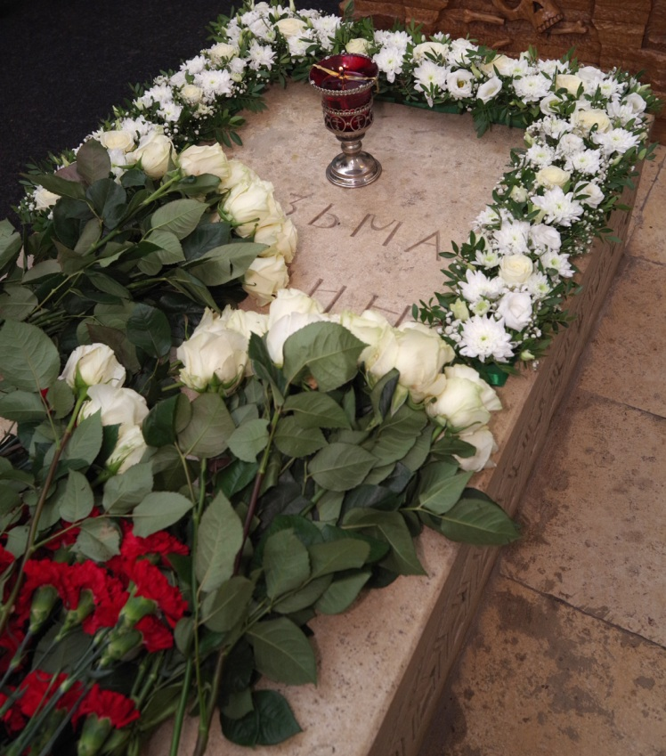
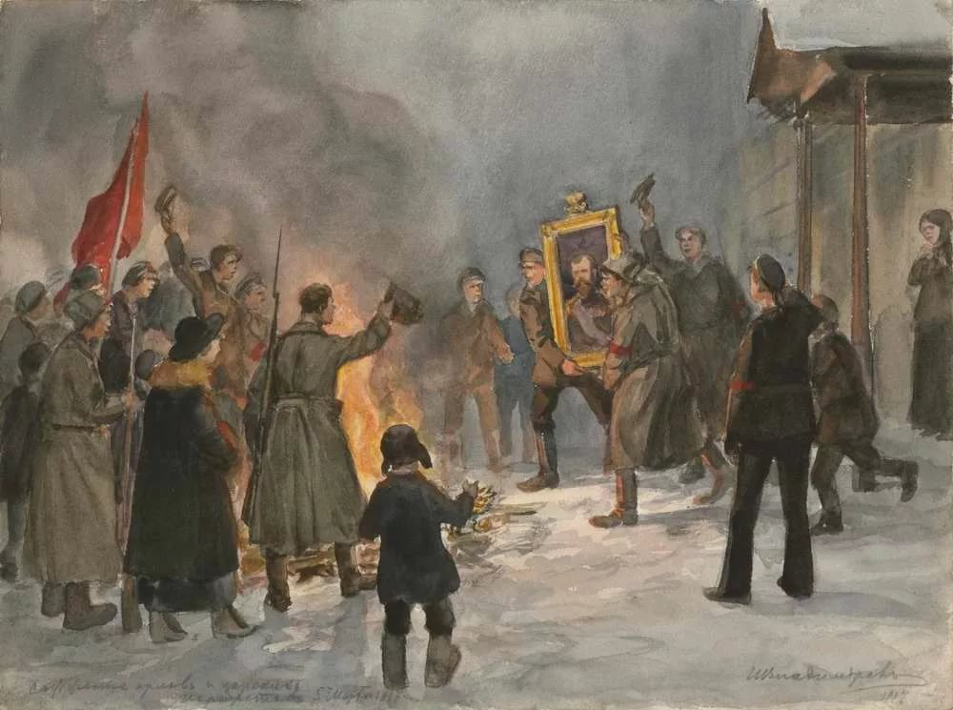
Я предлагаю Минина расплавить…
Большевики покусились на светлые образы героев народного ополчения. Забвению предавались все герои, с которыми ассоциировалось прошлое старой России

Slide 11
После революции ушли имена с христианским смыслом.
Города и улицы стали называть в честь террористов и революционеров. Дзержинск, к примеру, назван в честь инициатора и руководителя красного террора Феликса Дзержинского.

Slide 12
Революция - это удар по генофонду народа.
30 октября 2017 года в центре Москвы открыта «Стена скорби». Монумент посвящен жертвам политических репрессий
От политических репрессий в СССР было расстреляно, сослано за границу или умерло в лагерях несколько миллионов граждан

Slide 13
Революция — это своего рода инфаркт государства
Октябрь сотряс основы государства и дал глубокую трещину во всех сферах жизни.

Slide 14
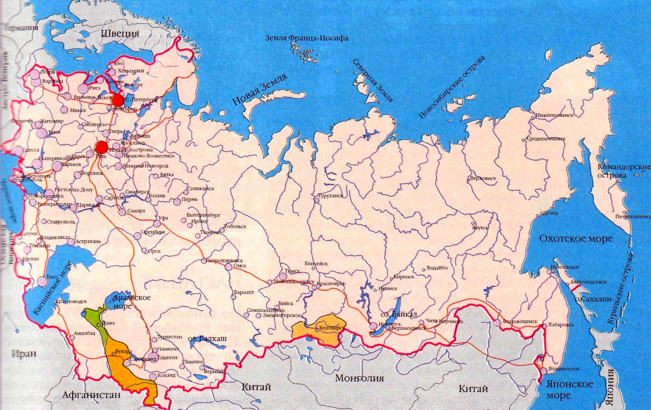
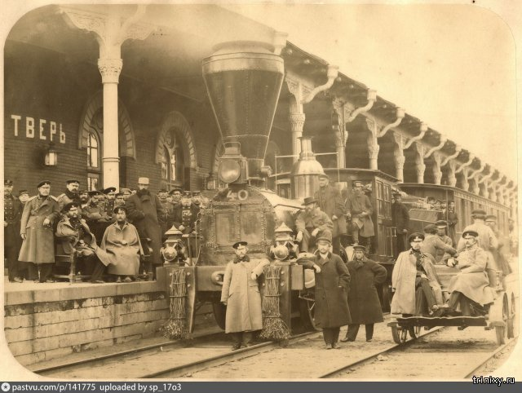
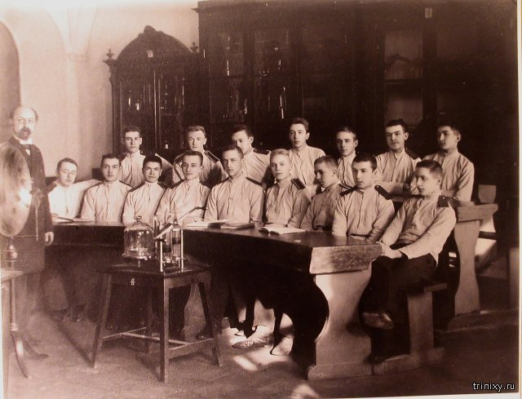
Россия накануне революции
Российская империя при Николае II было в высшей степени централизованное и во многих отношениях светское просвещенное государство. В России появились формы парламентской демократии — Госдума, сильное местное самоуправление — земство.

Slide 15
СОЕДИНЕНИЕ НЕСОЕДИНИМОГО
Памятник Ленину в наши дни
Проект памятника Династии Романовых
1 мая 1928 года в Костроме был открыт памятник Ленину. Скульптуру Ленина водрузили на постамент, который предназначался для композиции, посвященной 300-летию Дома Романовых.

Slide 16
ЧЕМУ НАС НАУЧИЛ ОКТЯБРЬ?
И там, и здесь между рядами Звучит один и тот же глас: — «Кто не за нас — тот против нас! Нет безразличных: правда с нами!» А я стою один меж них В ревущем пламени и дыме И всеми силами своими Молюсь за тех и за других.
Можно ли рушить прошлое во имя будущего? Строить социальный рай на крови, насилии, убийстве? Стрелять в отца, брата или соседа во имя всеобщего счастья?

